Slide 1
ДЕПАРТАМЕНТ ЗДРАВООХРАНЕНИЯ КУРГАНСКОЙ ОБЛАСТИ ГОСУДАРСТВЕННОЕ
БЮДЖЕТНОЕ ПРОФЕССИОНАЛЬНОЕ ОБРАЗОВАТЕЛЬНОЕ УЧРЕЖДЕНИЕ
КУРГАНСКИЙ БАЗОВЫЙ МЕДИЦИНСКИЙ КОЛЛЕДЖ
Перинатальное поражение ЦНС. Гемолитическая болезнь новорожденных.
Преподаватель: Шириева Ольга Николаевна

Slide 2
Гемолитическая болезнь новорожденных — это одно из самых тяжелых детских заболеваний, которое сопровождается массивным распадом эритроцитов (красных клеток крови) плода и новорожденного.
Возникает в результате изосерологической несовместимости, то есть несовместимости крови матери и плода по системе резус или ABО.

Slide 3
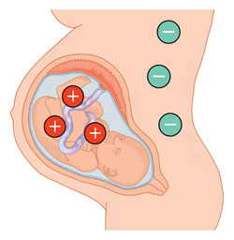

Slide 4
Конфликт по системе ABO
Как известно, по системе ABO существует 4 комбинации, составляющие 4 группы крови. Так вот, если у матери O (I) группа крови, а у будущего ребенка II или III, возможен иммуноконфликт «антиген-антитело». Хотя принято считать, что «вражда» по системе ABO случается чаще резус-конфликта, гемолитическая болезнь новорожденных в данном случае проходит гораздо легче, а иногда едва заметна, так что ее не всегда диагностируют.

Slide 5
Резусный конфликт
Резус-фактор может быть либо положительным, либо отрицательным, и обозначается соответственно Rh+ и Rh-. Наличие или отсутствие этого фактора (некоего антигена D на поверхности эритроцитов) никак не влияет на здоровье его обладателя и саму жизнь, за исключением единственной ситуации: если речь идет не о женщине с отрицательным резусом, вступившей в брак и желающей иметь детей от резус-положительного отца. Тогда возрастает риск осложненных беременностей и вынашивания плода.

Slide 6
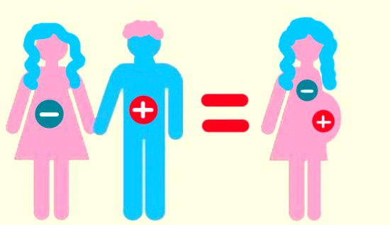

Slide 7
Первая беременность обычно проходит без сложностей, поскольку иммунная система мамы еще не сенсибилизирована и антитела вырабатываются в малом количестве. Но есть ситуации, в которых риск резус-конфликта высок. К ним относятся:
вторые и последующие роды (с каждым разом риск конфликта увеличивается);
внематочная беременность;
первая беременность закончилась выкидышем или абортом;
переливание ранее Rh-положительной крови, причем срок давности не играет никакой роли.

Slide 8
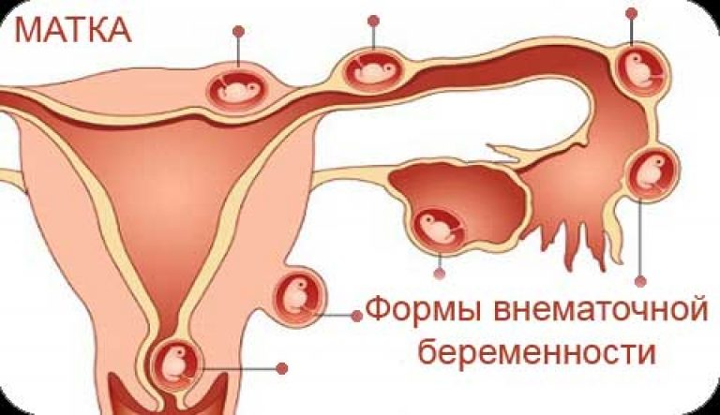
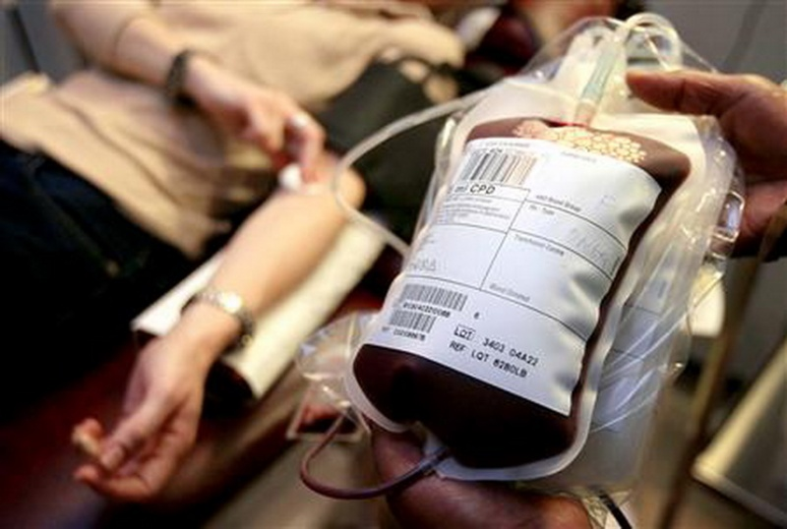

Slide 9
Симптомы гемолитической болезни новорожденных
Клинические симптомы зависят от формы заболевания.

Slide 10
Отечная форма (или водянка плода) встречается редко
Считается самой тяжелой формой среди других.
Как правило, начинает развиваться еще внутриутробно.
Часто возникают выкидыши на ранних сроках беременности.
Иногда плод погибает на поздних сроках или рождается в очень тяжелом состоянии с распространенными отеками, тяжелой анемией (снижение гемоглобина (красящее вещество крови, переносящее кислород) и красных кровяных клеток в единице объема крови), кислородным голоданием, сердечной недостаточностью.
Кожные покровы такого новорожденного бледные, воскового цвета. Лицо округлой формы. Тонус мышц резко снижен, рефлексы угнетены.
Значительно увеличена печень и селезенка (гепатоспленомегалия). Живот большой, бочкообразный.
Характерны распространенные отеки тканей, иногда с выпотом (накопление жидкости, которая вышла из мелких сосудов) в брюшную полость, полости вокруг сердца (перикардиальная) и легких (плевральная). Это возникает из-за повышенной проницаемости капилляров (самые тонкие сосуды в организме) и снижения общего белка в крови (гипопротеинемия).

Slide 11
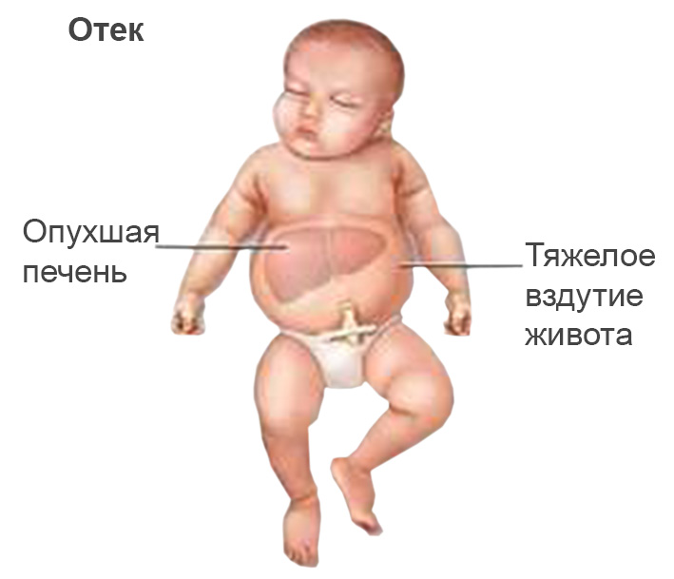

Slide 12
Анемическая форма – это наиболее благоприятная форма по течению.
Клинические симптомы появляются в первые дни жизни ребенка.
Постепенно прогрессирует анемия, бледность кожи и слизистых, увеличение печени и селезенки в размерах.
Общее состояние страдает незначительно.

Slide 13
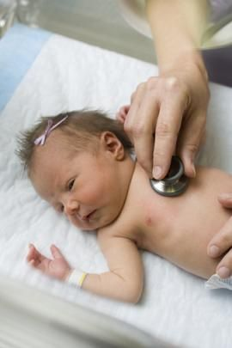
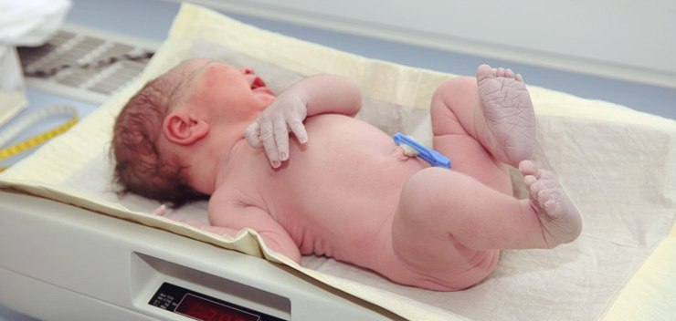

Slide 14
Желтушная форма – наиболее часто встречаемая форма. Основными ее симптомами являются:
желтуха (желтое окрашивание тканей организма вследствие избыточного накопления в крови билирубина (желчного пигмента) и продуктов его обмена);
анемия (снижение гемоглобина (красящее вещество крови, переносящее кислород) и красных кровяных клеток в единице объема крови);
гепатоспленомегалия (увеличение печени и селезенки в размерах).

Slide 15
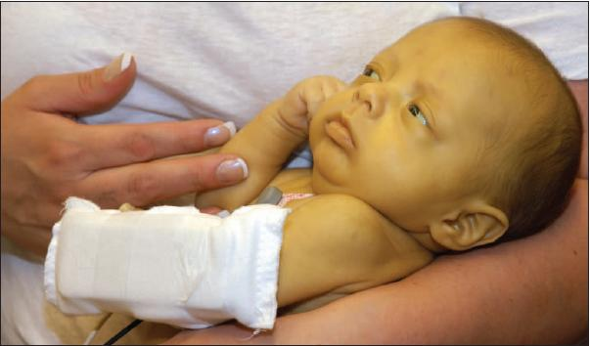
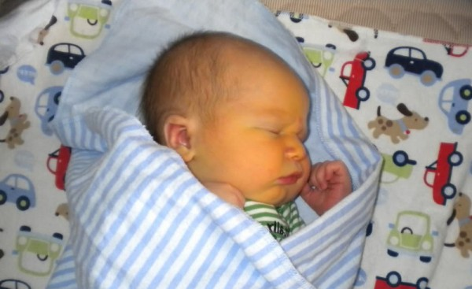

Slide 16
Желтуха развивается в первые 24 часа после рождения ребенка, реже — на вторые сутки, имеет прогрессирующее течение.
Кожа такого больного имеет желтый цвет с апельсиновым оттенком.
Видимые слизистые оболочки и склеры желтеют.
Чем раньше появляется желтуха, тем тяжелее протекает болезнь.
По мере увеличения уровня билирубина в крови дети становятся вялыми, сонливыми; у них снижаются рефлексы и мышечный тонус.
На 3-4 сутки уровень непрямого билирубина (желчного пигмента, образовавшегося в результате распада гемоглобина и не успевшего пройти через печень) достигает критического значения (более 300 мкмоль/л).

Slide 17
Появляются симптомы ядерной желтухи (поражение подкорковых ядер мозга непрямым билирубином):
двигательное беспокойство;
ригидность мышц затылка (резкое повышение тонуса мышц);
опистотонус (судорожная поза с резким выгибанием спины, с запрокидыванием головы назад (напоминает дугу с опорой лишь на затылок и пятки), вытягиванием ног, сгибанием рук, кистей, стоп и пальцев);
симптом “ заходящего солнца” (движение глазных яблок направлено книзу, при этом радужная оболочка прикрывается нижним веком). Все это сопровождается писком и сильным криком (“ мозговой” пронзительный крик).

Slide 18
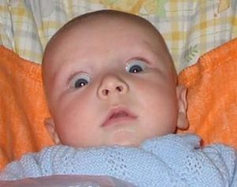
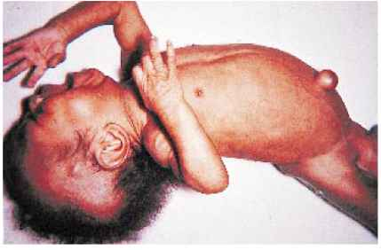

Slide 19
Формы
В зависимости от вида иммунологического конфликта выделяют следующие формы:
гемолитическая болезнь новорожденных (ГБН) вследствие конфликта по резус-фактору;
гемолитическая болезнь новорожденных (ГБН) вследствие конфликта по группе крови (АВО-несовместимость);
редкостные факторы (конфликт по другим антигенным системам).
Клинические формы:
отечная;
желтушная;
анемичная.

Slide 20
По степени тяжести выделяют следующие формы заболевания.
Легкая форма: диагностируют при наличии умеренно выраженных клинико-лабораторных или только лабораторных данных.
Среднетяжелая форма: отмечается повышение уровня билирубина в крови, однако билирубиновой интоксикации и осложнений еще нет. Для данной формы заболевания характерна желтуха, появившаяся в первые 5-11 часов жизни ребенка (в зависимости от резус-конфликта или АВ0-конфликта), уровень гемоглобина в первый час жизни менее 140 г/л, уровень билирубина в крови из пуповины более 60 мкмоль/л, увеличенные размеры печени и селезенки.
Тяжелая форма: к ней относится отечная форма болезни, наличие симптомов поражения ядер головного мозга билирубином, расстройства дыхания и сердечной функции.

Slide 21
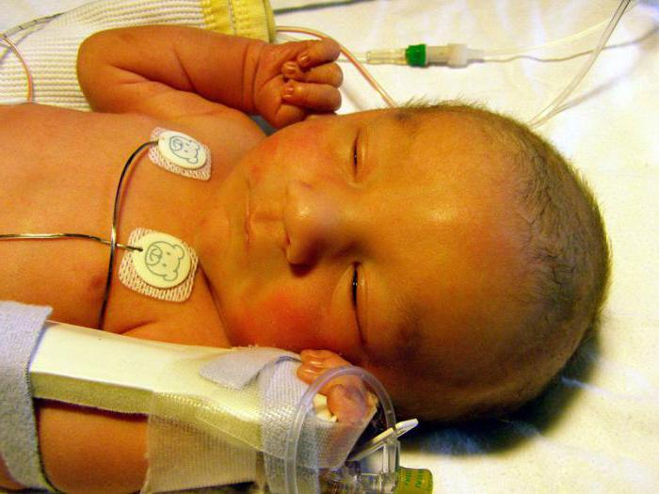

Slide 22
Диагностика
Необходима антенатальная (дородовая) диагностика возможного иммунного конфликта.
Акушерско-гинекологический и соматический анамнез: наличие выкидышей, мертворожденных, умерших детей в первые сутки после рождения от желтухи, переливание крови без учета резус-фактора.
Определение резуса и группы крови матери и отца. Если плод резус-положительный, а женщина резус-отрицательна, то она входит в группу риска. Также в группу риска входят женщины с I группой крови.

Slide 23
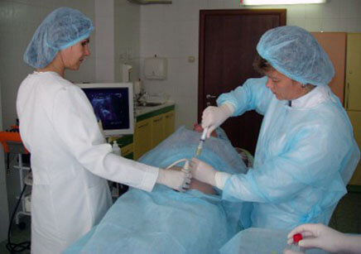

Slide 24
Трасабдоминальный амниоцентез на 34 неделе беременности (прокол плодного пузыря через брюшную стенку для извлечения околоплодных вод с диагностической целью) в случае установления риска иммунного конфликта. Определяют оптическую плотность билирубина, антитела в околоплодной жидкости.
УЗИ во время беременности. При развивающейся гемолитической болезни плода отмечается утолщение плаценты, ее ускоренный рост из-за отека, многоводие (избыточное накопление околоплодных вод), увеличение размеров живота плода из-за увеличенной печени и селезенки.

Slide 25
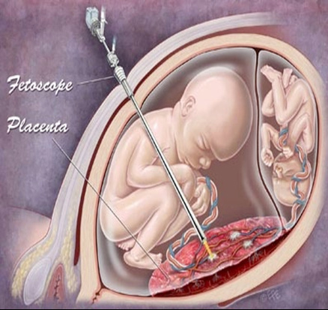

Slide 26


Slide 27
Лечение гемолитической болезни новорожденных
В тяжелых случаях гемолитической болезни новорожденного прибегают к:
заменному переливанию крови (кровопускание с последующим переливанием крови донора);
гемосорбции (пропускание крови в специальном аппарате через сорбенты (активированный уголь или ионообменные смолы), которые способны поглощать токсические вещества));
плазмаферезу (забор с помощью специального аппарата определенного количества крови и удаление из нее жидкой части - плазмы, в которой и содержатся токсические вещества).

Slide 28
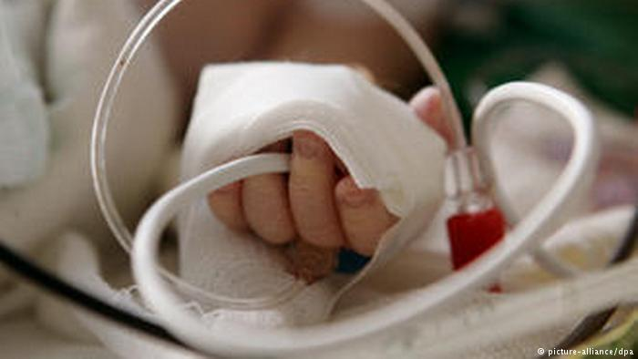
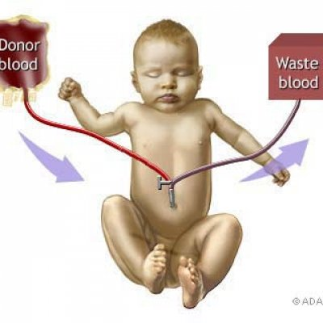

Slide 29
В настоящее время в связи с опасностью передачи ВИЧ, гепатитов переливают не цельную кровь, а резус-отрицательную эритроцитарную массу (это эритроциты, остающиеся после удаления большей части плазмы из консервированной крови) со свежезамороженной плазмой (жидкий компонент крови).

Slide 30
При легкой форме данного заболевания либо после оперативного лечения применяют консервативные методы:
внутривенное вливание белковых препаратов, глюкозы;
назначение индукторов микросомальных ферментов печени;
витамины С, Е, группы В, которые улучшают работу печени и нормализуют обменные процессы в организме.

Slide 31
Одновременно назначают фототерапию (облучение тела новорожденного с помощью флюоресцентной лампы белым или синим светом). Происходит фотоокисление непрямого билирубина, который находится в коже, с образованием водорастворимых веществ, выводящихся с мочой и калом.

Slide 32
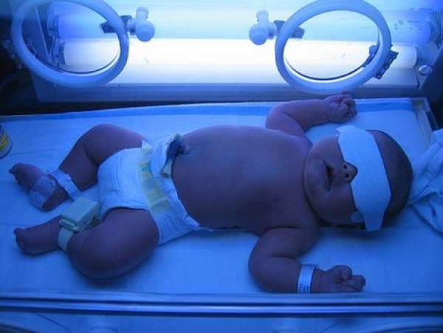
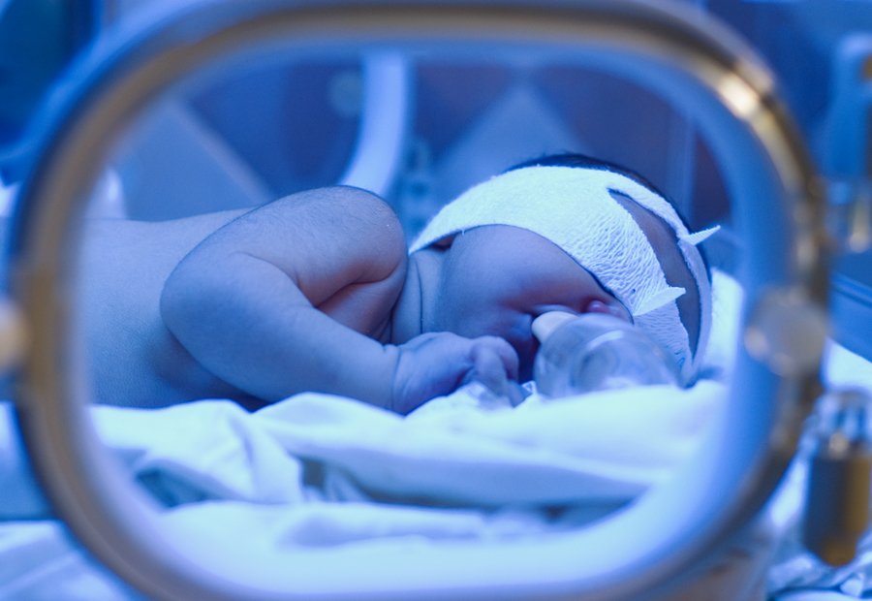

Slide 33
Осложнения и последствия
перинатальная (с 28 недели беременности до 7 суток после рождения) гибель плода;
инвалидность;
церебральный паралич – симптомокомплекс двигательных нарушений, сопровождающийся изменением тонуса мышц (чаще повышение тонуса);
полная утрата слуха (тугоухость);
слепота;
задержка психомоторного развития;
реактивный гепатит (воспаление печени) на фоне застоя желчи;
психовегетативный синдром — нарушение психики (появляется тревога, депрессия) на фоне данного заболевания.

Slide 34
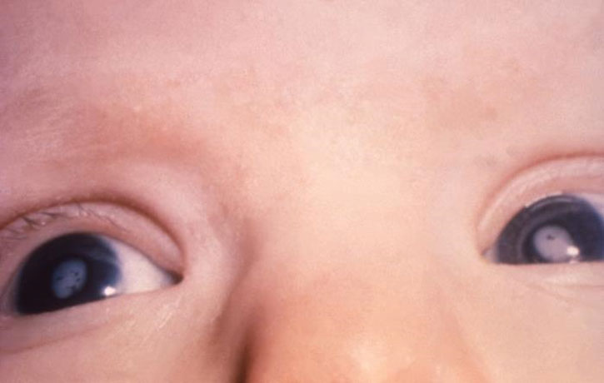
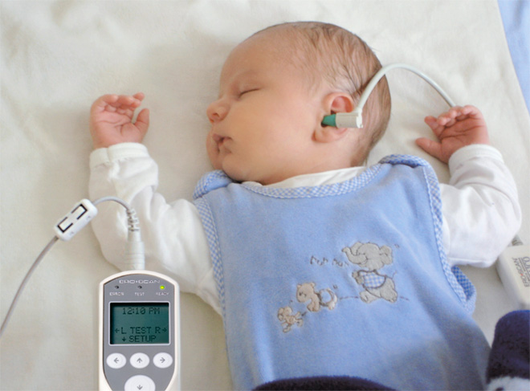

Slide 35
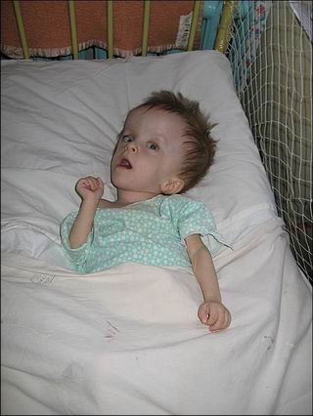

Slide 36
Профилактика гемолитической болезни новорожденных
Профилактика делится на специфическую и неспецифическую.
Неспецифическая заключается в правильном переливании крови с обязательным учетом группы крови и резус-фактора и сохранении беременностей.
Специфическая профилактика заключается во введении иммуноглобулина анти-Д в первые 24-48 часов после родов (в случае, если мама резус-отрицательна, а плод резус положительный) или аборта.
Если во время беременности нарастает титр антител, то прибегают к:
методам детоксикации с использованием гемосорбции (пропускание крови в специальном аппарате через сорбенты (активированный уголь или ионообменные смолы), которые способны поглощать токсические вещества);
3-4-кратному внутриутробному заменному переливанию крови на сроке беременности 27 недель отмытыми эритроцитами 0(I) группы резус-отрицательной крови с последующим родоразрешением, начиная с 29-й недели беременности.

Slide 37

Спасибо за внимание
Спасибо за внимание!

Slide 38
ППЦНС (ПЭП)
Перинатальный период (с 28 недели беременности до 7 дней от рождения ребенка) — основополагающий этап онтогенеза, "события" которого влияют на возникновение и течение заболеваний нервной системы, внутренних органов, формирование речевых нарушений у детей.
Клиницистами подчеркивается высокая частота рождения детей с ППЦНС:
Доля здоровых новорожденных в течение последних лет снизилась с 48,3% до 26,5%, 74% - 80% новорожденных являются физиологически незрелыми, с проблемами здоровья,
От 70% - 86% имеют неврологическую симптоматику, диагностированную родовую энцефалопатию, которая при отсутствии своевременной коррекции приводит к развитию в будущем стойких нарушений.

Slide 39
Причины и механизмы приводящие к нарушениям в работе ЦНС у ребенка:
Перинатальная отягощенность в нашей стране за последнее десятилетие возросла в 1,9 раза и составила 544,7 на 1000 родившихся младенцев.
гипоксические поражения ЦНС, основной повреждающий фактор - недостаток кислорода (заболевания беременной (диабет, инфекция, анемия, повышение артериального давления, многоводие, маловодие, многоплодная беременность, тяжелые кровотечения, замедление кровотока при сжатии головы плода в родах в полости малого таза и др.),
травматические поражения, ведущим повреждающим фактором является механическое повреждение тканей ЦНС (головного и спинного мозга) в родах, в первые минуты и часы жизни ребенка (ручные манипуляции, родовые травмы),

Slide 40
Причины и механизмы приводящие к нарушениям в работе ЦНС у ребенка:
дисметаболические и токсико-метаболические поражения, основной повреждающий фактор - нарушения обмена веществ в организме ребенка во внутриутробном периоде (алкогольный, никотиновый, наркотический абстинентный синдром плода, состояния от введенных плоду или ребенку лекарственных препаратов),
поражение ЦНС при инфекционных заболеваниях перинатального периода - воздействие оказывает инфекционный агент (как правило, вирус, внутриутробные инфекции).

Slide 41
Симптомы ППЦНС:
изменение мышечного тонуса (гипер- или гипотонус);
двигательное беспокойство;
тремор подбородка и конечностей;
судороги;
нарушение чувствительности;
дискинезия желудочно-кишечного тракта (неустойчивый стул, метеоризм, срыгивания);
изменение частоты сердечных сокращений;
приглушенный звук сердечных тонов;
изменение ритма дыхания;
увеличение объема головы ребенка более одного сантиметра за неделю;
неравномерная окраска кожных покровов ребенка.

Slide 42
Симптомы ППЦНС:
Форма ППЦНС | Характерная симптоматика
Лёгкая | Высокая возбудимость нервных импульсов Слабый мышечный тонус Скользящее косоглазие Дрожание подбородка, рук и ног Блуждающие движения глазных яблок Нервные движения
Средняя | Отсутствие эмоций Слабый мышечный тонус Паралич Судороги Повышенная чувствительность Самопроизвольная двигательная активность глаз
Тяжёлая | Судороги Почечная недостаточность Проблемы с сердечно-сосудистой системой Сбои в работе кишечника Нарушенное функционирование органов дыхания

Slide 43
Группа риска ППЦНС:
В группу высокого риска (который составляет 50%) относятся дети:
- с тазовым предлежанием
- с большим весом (более 4х кг)
- с недостаточностью функций черепных нервов: V(тройничный), VII(лицевой), IX(языкоглоточный), X(блуждающий), XII(подъязычный),
- длительно сохраняющимися нарушениями мышечного тонуса.
- дети с нарушениями слухового и зрительного анализатора (последствия недоношенности),
- недоношенные (особенно с экстремально низкой массой тела). Межнейрональная организация и интенсивная миелинизация происходит не внутриутробно, а в сложных условия постнатальной адаптации. приблизительно у половины глубоко недоношенных детей имеет место задержка речевого развития, а в школьном возрасте - трудности обучения, проблемы с чтением и письмом, концентрацией внимания и контролем поведения.

Slide 44
Раннее органическое повреждение ЦНС в связи с патологией течения беременности и родов традиционно рассматривают в качестве основной причины отставания в развитии речи.
Существенное значение имеет и наследственный фактор. Значительную роль наследственности в этиологии различных форм первичного недоразвития устной речи подтверждает А. Н. Корнев.
Однако точно предугадать , что может вызвать угнетение ЦНС у ребёнка сложно и больше зависит от ситуации в целом.

Slide 45
Клинико-инструментальное обследование:
Нейросонография.
Электроэнцефалография (ЭЭГ).
Электронейромиография (ЭНМГ).
Видеомониторинг.
Компьютерная томография (КТ).
Позитронно-эмиссионная томография.
Магнитно-резонансная томография (МРТ).
Доплерография.
Осмотр у офтальмолога, логопеда, психолога.

Slide 46
Пирамидный путь
Пирамидный путь – это нервный путь, состоящий из нейронов (нервных клеток), идущих от моторных зон коры головного мозга к спинному мозгу. Нейроны, образующие пирамидный путь, имеют очень длинные аксоны (отростки), по которым двигательные импульсы от коры доставляются к органам движений. Он начинается от коры головного мозга и заканчивается не в спинном мозге, а выше – в продолговатом. Именно в нём находятся ядра черепно-мозговых нервов, иннервирующих (снабжающих нервными импульсами) органы артикуляции. Поэтому очень часто патогенный фактор, повреждающий мотонейроны кортико-спинального пирамидного пути, вызывает нарушения кортико-бульбарного пути, что приводит к появлению дизартрии:

Slide 47
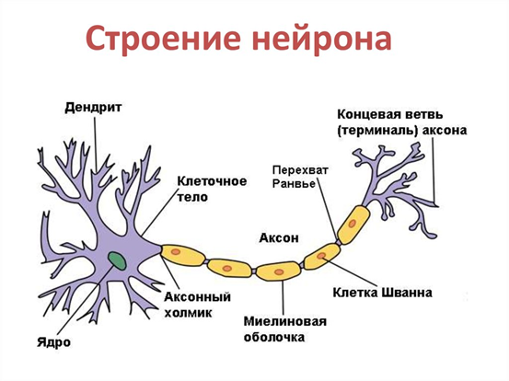
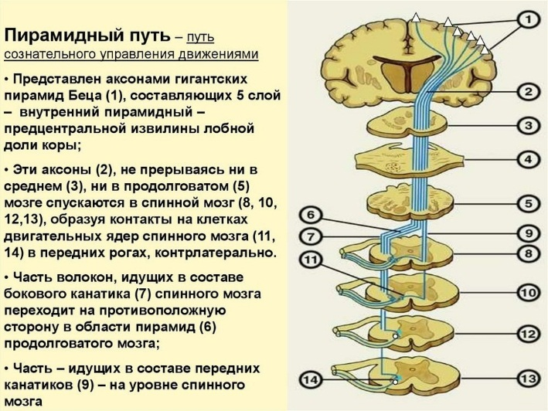
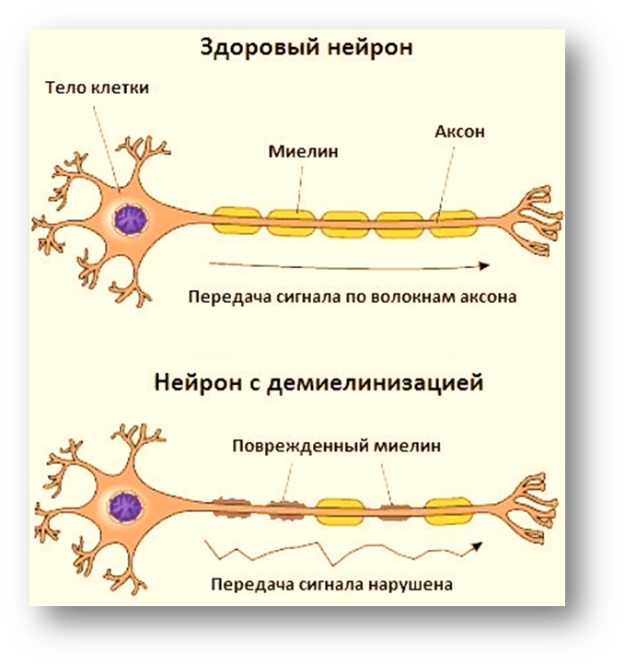
Синдром пирамидной недостаточности часто отмечается у детей с перинатальной энцефалопатией (ПЭП).

Slide 48
Дизартрия
Наличие у ребёнка синдрома пирамидной недостаточности (неврологический диагноз), является фактором риска для псевдо-бульбарной дизартрии (примерно 90% случаев дизартрии у детей) и подтверждается наличием разнообразных нарушений мышечного тонуса подвижных органов артикуляции (языка, губ, мягкого нёба):
- гипертонус (повышение мышечного тонуса); могут рано начать стоять (из-за высокого тонуса мышц-разгибателей), ходят на цыпочках, не опираясь на стопу, не сгибая ноги в коленях.
- гипотонус (понижение мышечного тонуса); может отмечаться задержка психомоторного развития – ребенок позже начинает держать головку, садиться, стоять, ходить.
- мышечная дистония (как повышение, так и понижение мышечного тонуса).
Нарушения мышечного тонуса могут быть односторонними или затрагивать обе половины тела.

Slide 49
1. нарушение тонуса языка, губ, мягкого неба;
При повышенном мышечном тонусе (спастичность) язык напряжен, иногда оттянут кзади. Нарушена артикуляция многих согласных, часто наблюдается их смягченное произнесение.
При сниженном тонусе (паретичность), затруднён подъём кончика языка наверх, что может приводить к межзубному произнесению свистящих, шипящих, т, д, н, л.
При слабости боковых краёв языка, произносятся “хлюпающие” звуки.
При нарушении тонуса губ пропадает чёткость произнесения губных согласных и гласных О, У.
Снижение тонуса мышц мягкого нёба приводит к появлению в речи носового оттенка (ринофонии). При одностороннем снижении тонуса мышц мягкого нёба маленький язычок (увула) отклоняется в здоровую сторону при произнесении звука А.

Slide 50
2. Гиперсаливация (слюнотечение).
3. Наблюдаются синкинезии (содружественные движения):
- запрокидывание головы при подъёме кончика языка наверх;
- закрывание рта при подъеме кончика языка наверх,
- движение кончика языка из стороны в сторону вслед за движениями глаз вправо-влево;
- движения (поднятие) пальцев рук при подъёме кончика языка наверх.
Возникновение дизартрии зависит от того, как много нервных клеток пострадало, от зоны локализации повреждений (поражение кортико-бульбарного пути) и от возможностей компенсации в случае минимальных нарушений.
! Наличие пирамидного синдрома должно восприниматься, как фактор риска дизартрии.

Slide 51
Для родителей.
Перинатальная отягощенность в нашей стране за последнее десятилетие возросла в 1,9 раза (544,7 на 1000 родившихся младенцев). Большинство родителей не знают этот диагноз.
Кора мозга, отвечающая за все высшие психические функции и подкорка - за эмоции и рефлексы, соединяются самыми длинными пирамидными нейронами, которые первыми страдают в результате родовой травмы (часто травма шейных позвонков). Мозг новорожденного ребенка в ответ на повреждение способен образовывать новые нейроны. Часть детей компенсируются самостоятельно, с небольшой задержкой развития, например начинают говорить к 3-3,5 годам, но большинство имеют стойкие нарушения развития, которые накладываются на эту первичную неврологию.
Чем старше ребенок, тем труднее корректировать эти особенности, потому что все упирается в пластичность мозга, которая наиболее активна до 3 - 6-7 лет.

Slide 52
Воздействие
При ППЦНС наиболее частыми являются речевые расстройства - 50,5%, расстройства эмоционально-волевой сферы - 29,2%.
Все чаще встречается диагноз «ранний детский аутизм» - 12,3%; нарушения поведения и внимания -7,7%; повышенная утомляемость истощаемость нервных процессов - 9,2%.
На раннем этапе обманчиво кажется, что тонус мышц нормализуется, расстройства центральной нервной системы проходят и становятся менее выраженными, рефлексы у ребенка приходят в норму, улучшается общее самочувствие.
Однако! Через некоторое время симптомы вновь обостряются. Обычно в тех ситуациях, когда у новорожденного диагностируется поражение ЦНС средней или тяжелой формы.
При отсутствии коррекционной работы структура дефекта сохраняется несмотря на рост ребенка.

Slide 53
Когда отклонение в развитии выявлено на ранних этапах, то лечение и психолого-педагогическое воздействие оказываются более эффективными.
В последние годы определилось особое направление в логопедии – превентивное логопедическое воздействие
Участниками раннего логопедического и медико - психолого - педагогического сопровождения развития детей (ЛМППс) с перинатальной энцефалопатией является команда специалистов детской поликлиники:
невролог, отоларинголог, ортопед, педиатр, физиотерапевт, инструктор ЛФК, логопед, психолог, методист кабинета здорового ребенка, специалисты клинической лаборатории и др.
Одна из центральных ролей возлагается на родителей ребенка, реализующих коррекционно-воспитательный режим в семье.

Slide 54
Некоторые последствия.
Как правило, к годовалому возрасту проявления уменьшаются или исчезают полностью.
Однако, перинатальные поражения могут иметь отдаленные последствия:
задержка психического, речевого или моторного (физического) развития;
цереброастенический синдром (перепады настроения, двигательное беспокойство, метеозависимость, беспокойный сон);
синдром дефицита внимания и гиперактивности (агрессивность, приступы истерики, трудности при обучении, проблемы с памятью).
самыми серьезными последствиями - инвалидность:
Эпилепсия,
ДЦП,
Гидроцефалия.

